Slide 1
Sistema de Gerenciamento de Estoque
Lucas Siman e Otávio Augusto
Turma TTTEC

Slide 2
O que é um Sistema de Gerenciamento de Estoque?
É um sistema voltado à gestão de uma empresa. Ele desempenha um importante papel sobre a tomada de decisões, uma vez que reúne informações cruciais sobre qual é a relação entre a disponibilidade e chegada de materiais, produção e outras despesas.

Slide 3
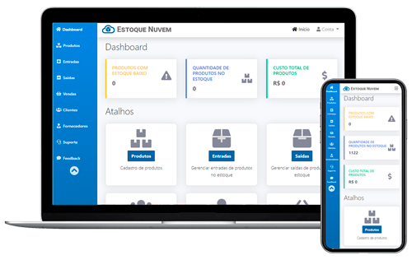
Como esse sistema está presente em nosso cotidiano?
Estão presentes em empresas dos mais diversos setores e tamanhos, desde a padaria da esquina até grandes montadoras de eletrônicos e outros.

Slide 4
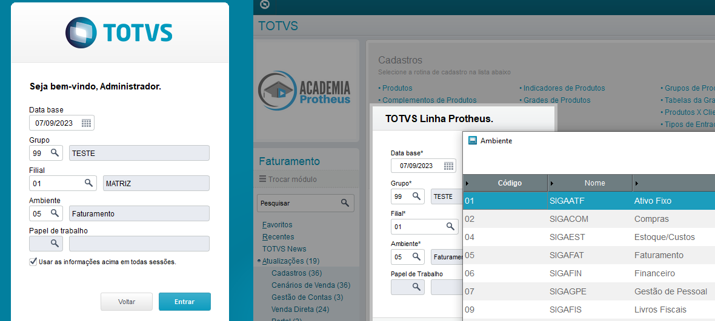
Principais players do mercado

Slide 5

Principais players do mercado

Slide 6
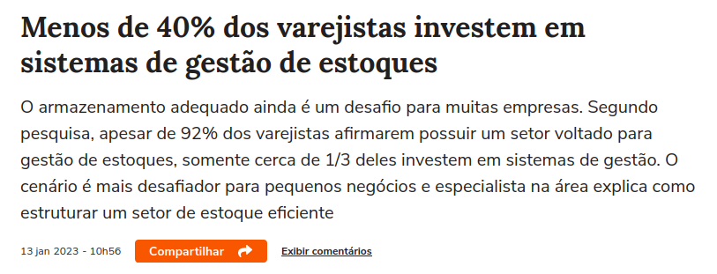
Apesar dos vários benefícios que podemos listar, muitas empresas ainda não possuem um sistema de gerenciamento de estoque.
Apesar dos vários benefícios que podemos listar, muitas empresas ainda não possuem um sistema de gerenciamento de estoque.
Fonte: https://www.terra.com.br/noticias/menos-de-40-dos-varejistas-investem-em-sistemas-de-gestao-de-estoques,8c9bc193e01a6ceabc4f52728b4a2733eux6cmzs.html#

Slide 7
A estrutura do código e o fluxo de funcionamento
O fluxo de funcionamento do código é ditado pelo arquivo “sistema.py”, mais especificamente, a classe “Sistema”, que irá disponibilizar as funções disponíveis ao cliente a partir da entrada do usuário, que, fornecerá os próximos passos possíveis.

Slide 8
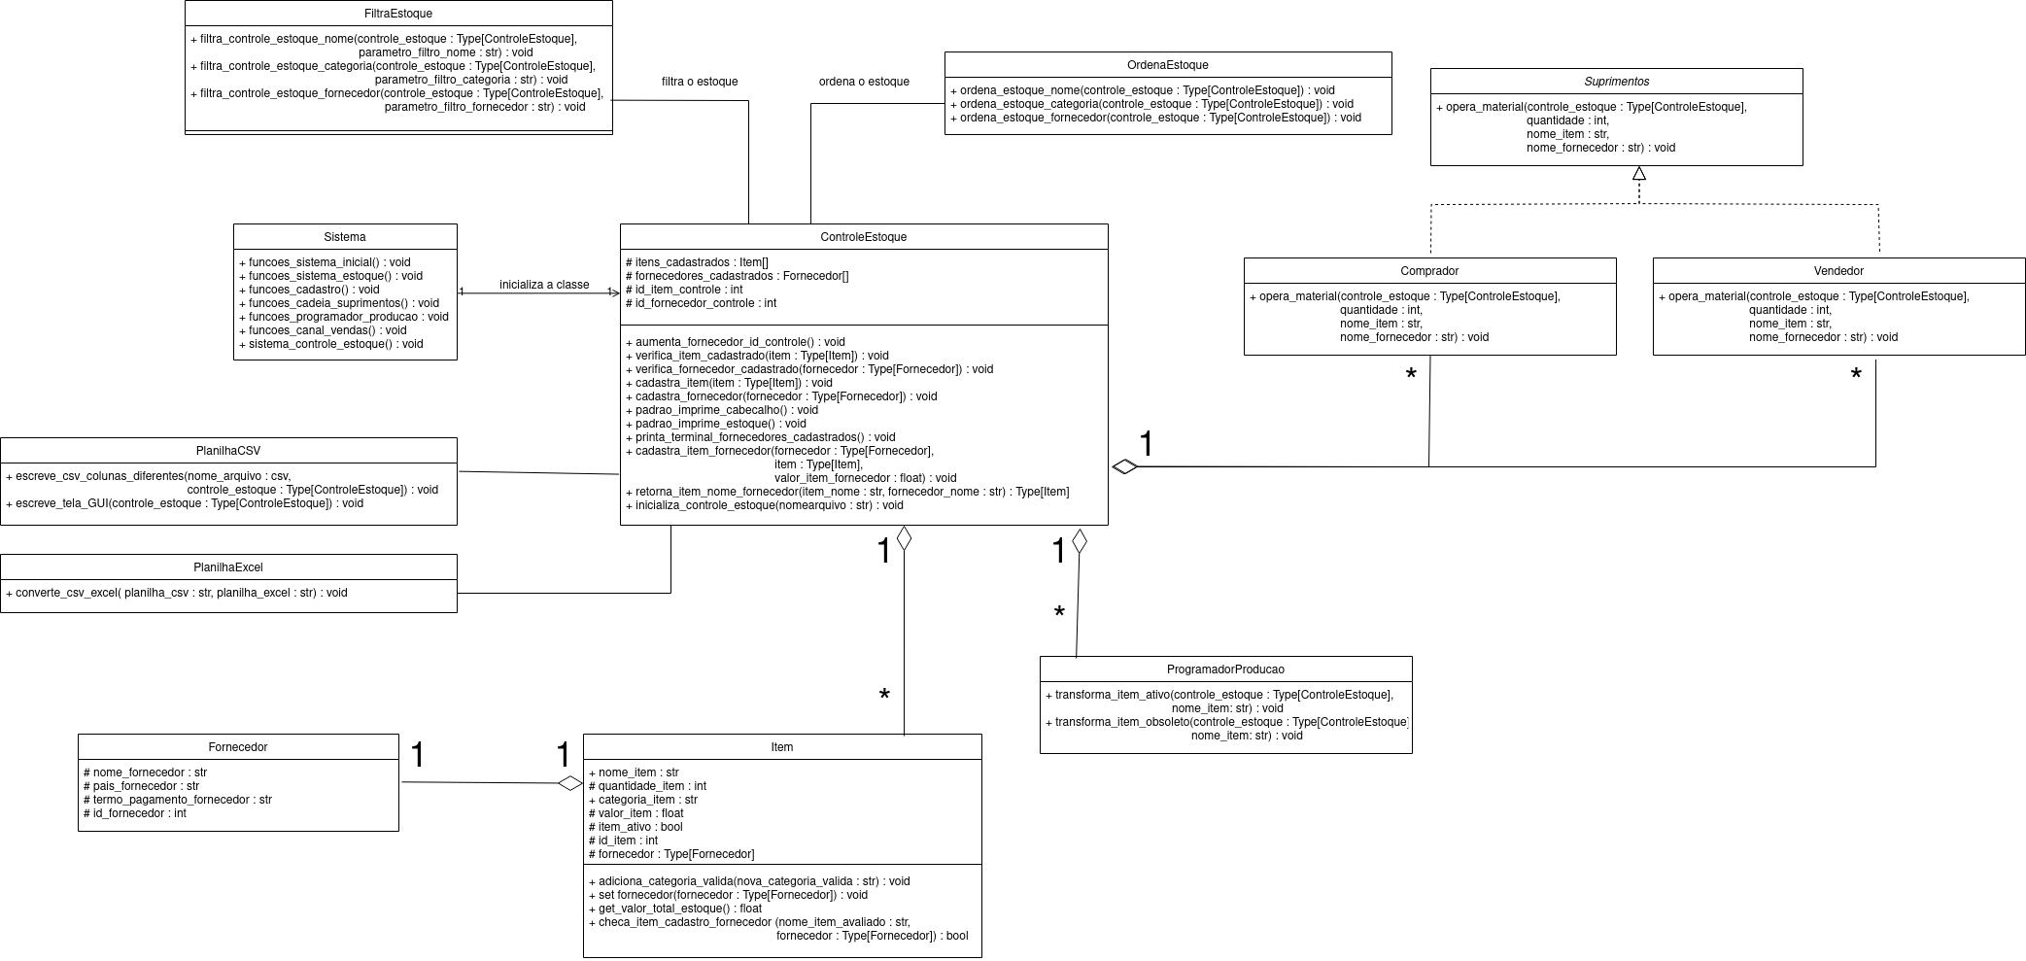

Slide 9
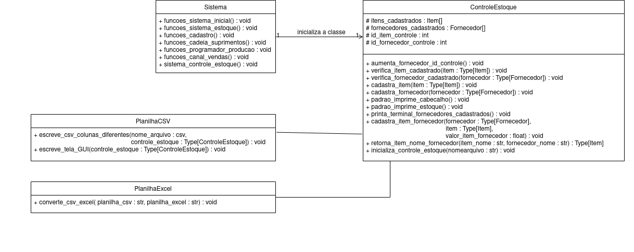

Slide 10
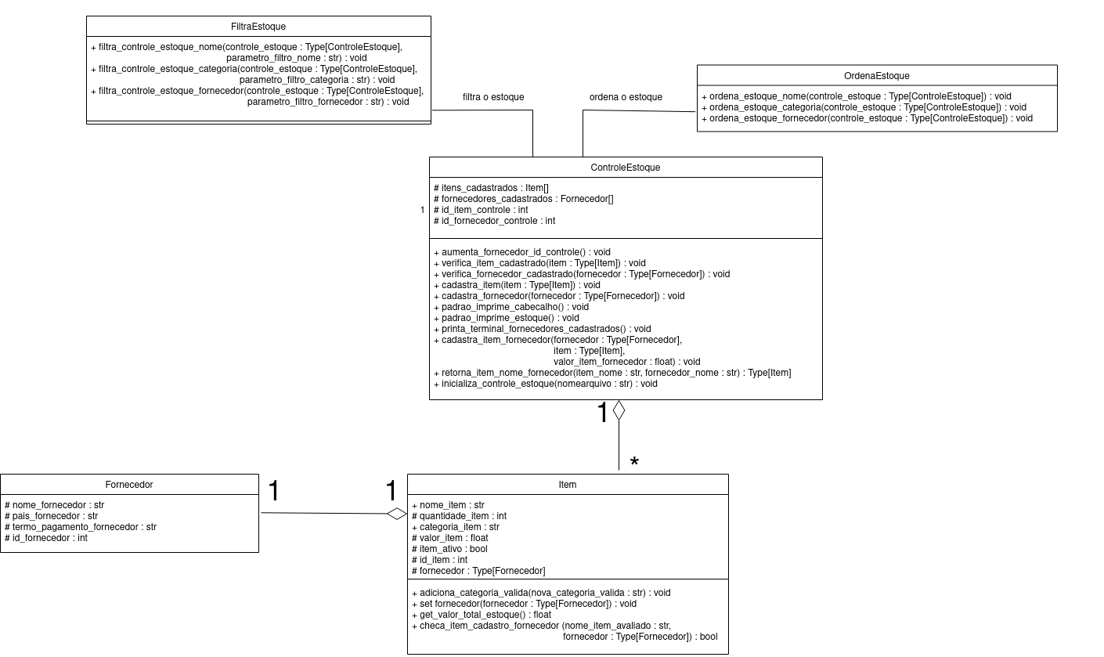

Slide 11
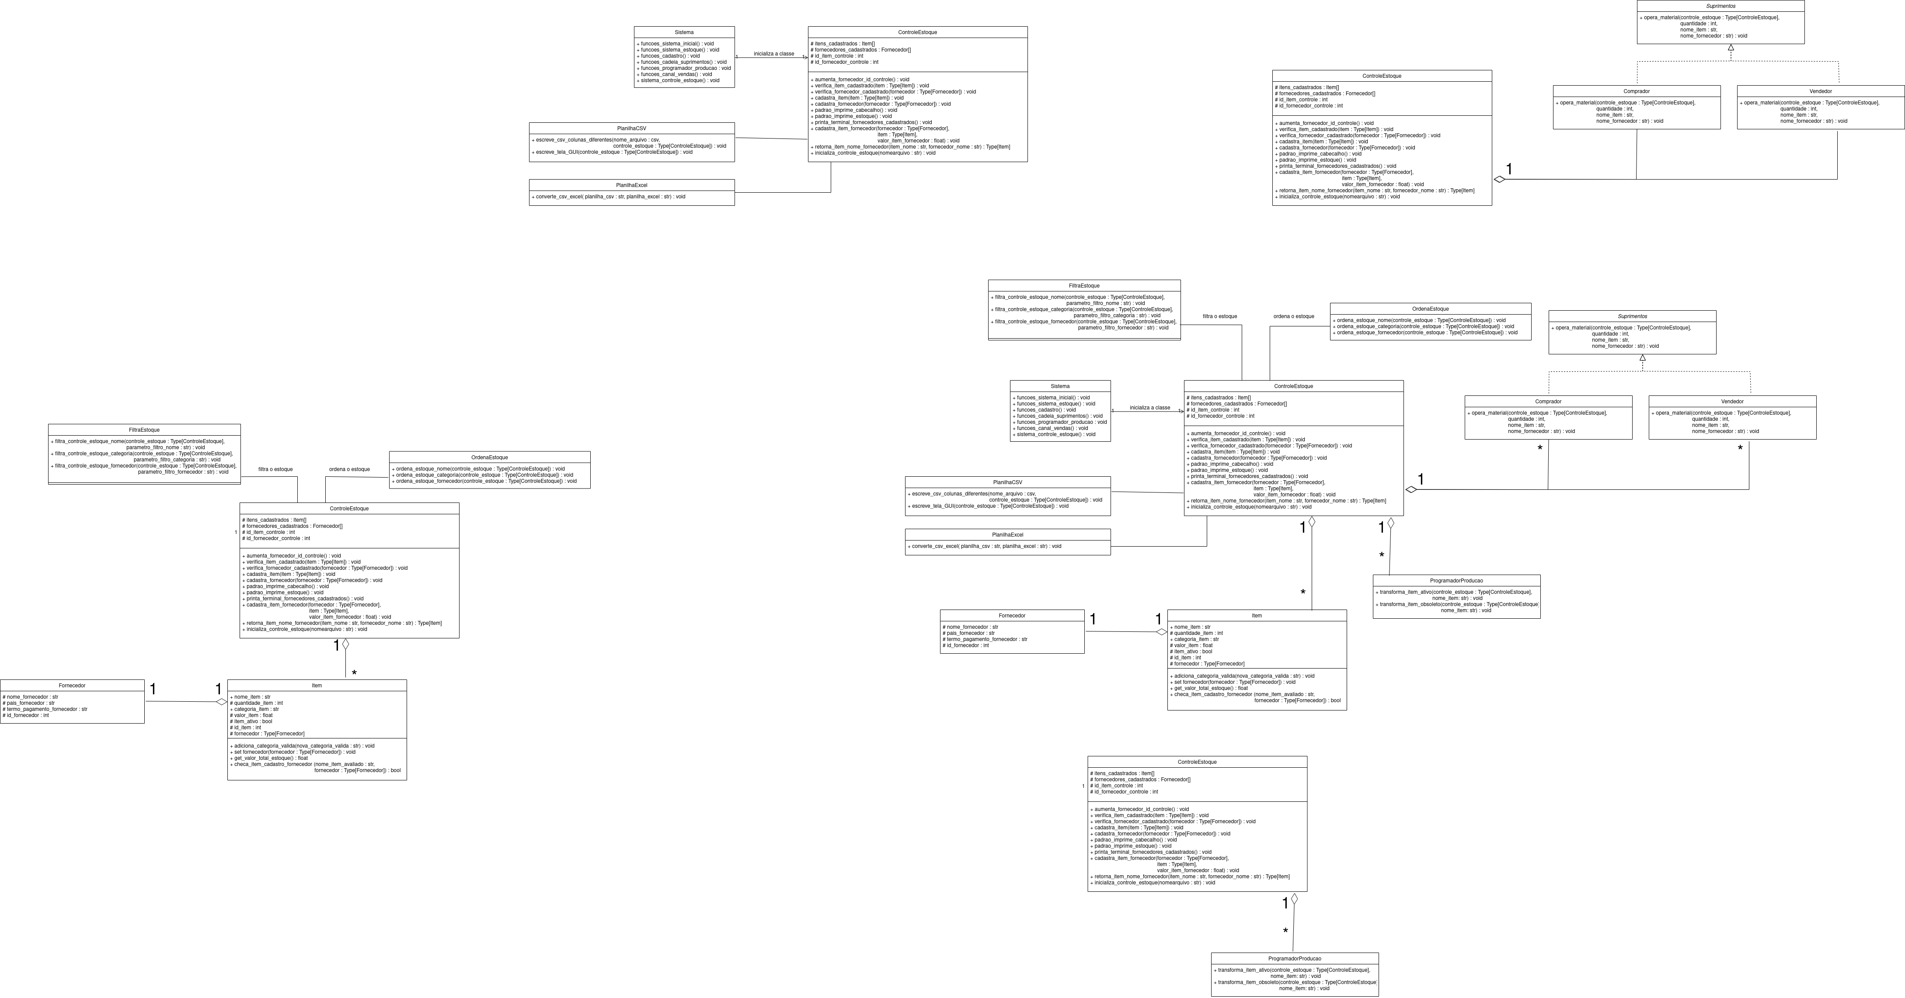

Slide 13
Considerações finais
Apesar de existirem grandes empresas de software no segmento de gestão de estoque (como SAP e a TOTVS), ainda existem muitos varejistas que utilizam outros meios de visualizar as condiçoes de armazenamento em suas empresas, evidenciando que a questão da acessibilidade ao produto é um diferencial para obter sucesso na área.

